Slide 1
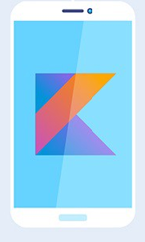

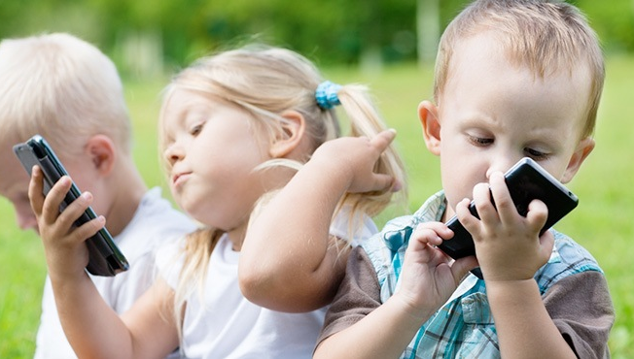


Powiedz COTO Case
Łukasz Świtaj
pancakes
Cel – ułatwienie dzieciom poznawania świata.
Dodatkowe zastosowanie – pomoc dla niewidomych

Slide 2
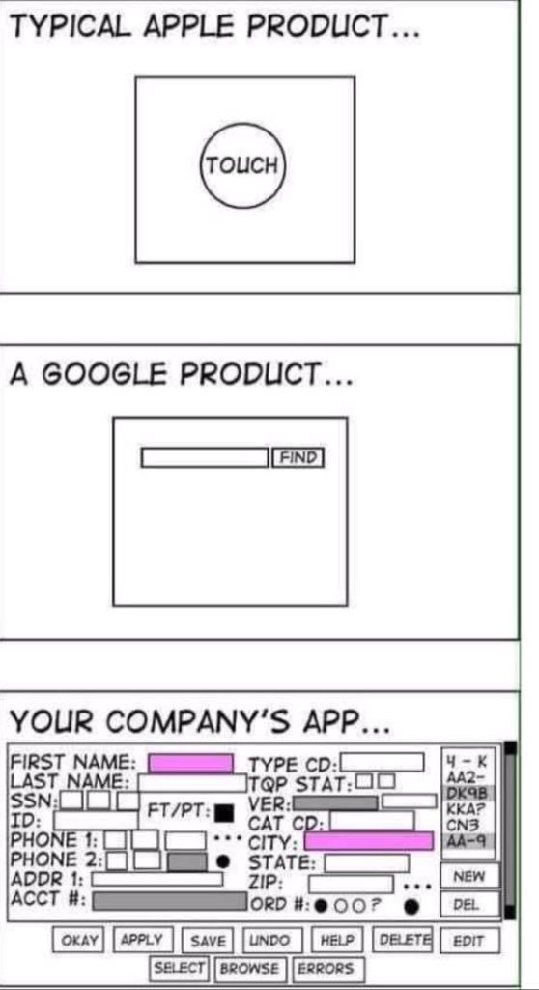
Powiedz COTO Dlaczego nie ma fajerwerków?
pancakes

Slide 3



Powiedz COTO Proste działanie
Stack technologiczny:
Android + Kotlin
Aparat
Vision API (rozpoznawanie przedmiotów) com.google.firebase.ml.vision.label.FirebaseVisionImageLabeler
TextToSpeech (syntezator mowy) android.speech.tts.TextToSpeech
offline
pancakes
Repozytorium:
https://github.com/lswitaj/PowiedzCOTO

Slide 4



Powiedz COTO Lessons learned
Jedyne źródło rzetelnych informacji dokumentacja
Pamiętać o ściągnięciu odpowiednich plików przy integracji z API dostawców zewnętrznych
Warto skupić się tylko na tym co daje wartość zasada pomodoro
offline
pancakes

Slide 5


Powiedz COTO Weryfikacja biznesowa
Czy to dobry pomysł na startup?
Dla Google’a tak,
dla autora - NIE

